Slide 1
Seminář pro žadatele o finanční podporu OP VVV výzev
Předaplikační výzkum a Předaplikační výzkum pro ITI

Slide 2
Schvalovací proces

Slide 3
Obsah
Fáze schvalování projektů
Výběr projektů
Způsob oznámení výsledků procesu schvalování žadateli

Slide 4
1) Fáze schvalování projektů
Procesem schvalování se rozumí proces od ukončení příjmu žádostí o podporu po vydání právního aktu o poskytnutí/převodu podpory.
Délka procesu schvalování je vždy nastavena související dokumentací výzvy, tj. Pravidly pro žadatele a příjemce – specifická část, a to zejména s ohledem na zaměření/typ podporovaných aktivit/typ projektů výzvy.
Podrobnější informace jsou uvedeny v kap. 5.4. Pravidel pro žadatele a příjemce – specifická část.

Slide 5
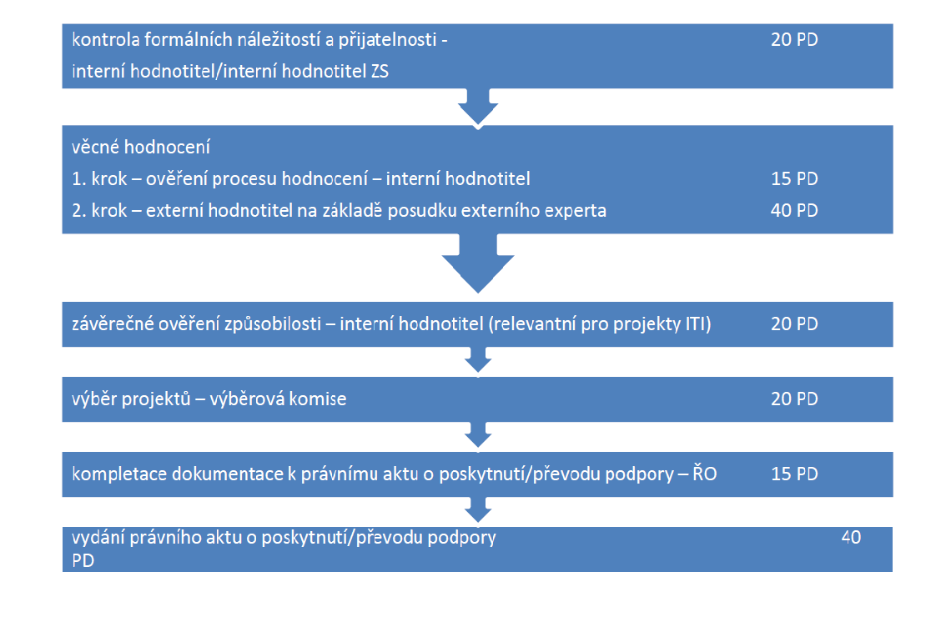
1) Fáze schvalování projektů
Fáze procesu schvalování vč. dílčích lhůt

Slide 6
1) Fáze schvalování projektů
Příloha č. 2 Hodnoticí kritéria
Fáze procesu schvalování:
Kontrola přijatelnosti a formálních náležitostí
Věcné hodnocení
3 typy hodnoticích kritérií:
vylučovací, hodnotící, kombinovaná

Slide 7
1) Fáze schvalování projektů
Vylučovací kritéria: při nesplnění kritéria je žádost o podporu vyloučena
- hodnotí se ANO/NE
Hodnoticí kritéria: přiděluje se bodové hodnocení
Kombinovaná kritéria: přiděluje se bodové hodnocení, při nesplnění minimální hranice bodů je žádost o podporu vyloučena ze schvalovacího procesu

Slide 8
1) Fáze schvalování projektů
Kontrola přijatelnosti a formálních náležitostí
Fázi kontroly přijatelnosti a formálních náležitostí budou zajišťovat interní hodnotitelé ŘO/interní hodnotitelé zprostředkujících subjektů v CSSF14+.
V případě výzvy mimo integrované uzemní investice (ITI) provádí kontrolu interní hodnotitel (výzva č. 25).
V případě výzvy ITI je kontrola prováděna hodnotitelem zprostředkujícího subjektu (výzva č. 48).

Slide 9
1) Fáze schvalování projektů
Kontrola přijatelnosti a formálních náležitostí
Kritéria kontroly formálních náležitostí jsou rozdělena na opravitelná (tj. je možné doplnění ze strany žadatele v procesu schvalování na základě žádosti ŘO OP VVV o doplnění údajů) a neopravitelná.
Kritéria kontroly přijatelnosti jsou vždy neopravitelná.
Při nesplnění některého z neopravitelných kritérií v rámci kontroly formálních náležitostí a/nebo některého z kritérií přijatelnosti je projekt vyřazen z dalšího procesu hodnocení.

Slide 10
1) Fáze schvalování projektů
Kontrola přijatelnosti a formálních náležitostí
Při nesplnění některého z opravitelných kritérií v rámci kontroly formálních náležitostí a zároveň splnění všech kritérií přijatelnosti je žadatel prostřednictvím IS KP14+ maximálně jednou vyzván k doplnění chybějících informací, a to ve lhůtě 10 pracovních dnů od data doručení žádosti ŘO OP VVV o doplnění údajů. Žadatel nebude vyzván k doplnění opakovaně v případě, že nereaguje na první žádosti ŘO OP VVV o doplnění údajů.

Slide 11
1) Fáze schvalování projektů
Věcné hodnocení
Funkce hodnoticí, kombinovaná, vylučovací
Vždy pouze neopravitelná kritéria

Slide 12
1) Fáze schvalování projektů
Věcné hodnocení
Věcné hodnocení zajišťují odborníci, externí hodnotitelé a experti vybraní z Databáze hodnotitelů ŘO s ohledem na tematické/oborové zaměření předložené žádosti o podporu (expert je zahraničním odborníkem).
1. krok fáze věcného hodnocení bude ukončen nejpozději do 15 pracovních dní od data ukončení předchozí fáze schvalování. 2. krok fáze věcného hodnocení bude ukončen nejpozději do 40 pracovních dní od data ukončení předchozího kroku věcného hodnocení.
V případě projektů ITI (výzva č. 48) tvoří samostatnou fázi hodnocení závěrečné ověření způsobilosti.

Slide 13
1) Fáze schvalování projektů
Věcné hodnocení
Věcné hodnocení každé žádosti o podporu v 1. kroku provádí interní hodnotitel do hodnoticí tabulky v CSSF14+. Kritéria 1. kroku mají vylučovací funkci. Kritérium V1.2 Ověření procesu hodnocení je relevantní pouze pro projekty ITI (výzva č. 48).
Hodnocení v 2. kroku každé žádosti o podporu provádí vždy samostatně dva hodnotitelé do hodnoticí tabulky v IS KP14+, přičemž výsledný počet bodů je vypočítán jako průměr z počtu bodů přidělených oběma hodnotiteli. Hodnotitelé ke svému hodnocení využívají posudek externího experta k vybraným hodnoticím kritériím věcného hodnocení. Externí expert vypracuje svůj posudek k těmto kritériím na začátku procesu hodnocení (nejpozději k 1. kroku věcného hodnocení) tak, aby byl k dispozici oběma hodnotitelům. Ti k tomuto posudku při hodnocení přihlédnou a zapracují ho do svého hodnocení.
Celkovým výsledkem věcného hodnocení jsou dvě hodnoticí tabulky hodnotitelů.

Slide 14
1) Fáze schvalování projektů
Věcné hodnocení
Pro hodnocení je přiřazen další nezávislý hodnotitel, tzv. arbitr, pokud je splněna alespoň jedna z podmínek dle Pravidel pro žadatele a příjemce – specifická část, kap. 5.4.2.
Arbitr provádí celé hodnocení žádosti o podporu. Při svém hodnocení má k dispozici předešlá dvě hodnocení jednotlivých hodnotitelů a posudek experta. Jeho bodové hodnocení v rámci jednotlivých hodnoticích kritérií se musí pohybovat v bodovém rozpětí, které stanovili předešlí dva hodnotitelé. Výsledné bodové hodnocení je definováno zpracovanou hodnoticí tabulkou arbitra, který tabulku dotváří na základě bodového hodnocení jednotlivých kritérií a na základě svého posouzení.
Celkovým bodovým výsledkem hodnocení projektu je počet bodů přidělený arbitrem a hodnoticí tabulka arbitra.

Slide 15
1) Fáze schvalování projektů
Věcné hodnocení
Max. výše bodů, která může být žádosti o podporu udělena, je 140 bodů.
V závěru tabulky vyplňuje hodnotitel celkový komentář a označí, zda projekt ne/doporučuje k podpoře.

Slide 16
1) Fáze schvalování projektů
Věcné hodnocení
ANO – pokud projekt získá 95 a více bodů a zároveň splňuje minimální bodovou hranici všech kombinovaných kritérií a zároveň splní všechna vylučovací kritéria. Žádost o podporu postupuje do další fáze procesu schvalování;
NE – pokud projekt získá méně než 95 bodů a/nebo nesplní min. bodovou hranici min. jednoho z kombinovaných kritérií a/nebo nesplní min. jedno vylučovací kritérium. Žádost o podporu je z dalšího procesu schvalování vyloučena.

Slide 17
1) Fáze schvalování projektů
Věcné hodnocení - Závěrečné ověření způsobilosti (pouze pro výzvu č. 48)
- Jedná se o specifickou fázi procesu hodnocení projektů relevantní pouze pro integrované projekty ITI. Ověření souladu s programem, splnění pravidel způsobilosti a celkové ověření procesu hodnocení probíhá na základě vylučovacích kritérií, která posuzuje interní hodnotitel.
- Interní hodnotitelé provádějí hodnocení podle předem stanovených kritérií a vyplňují formulář v MS2014+.
- ŘO nemůže měnit pořadí projektů, pouze může konstatovat, že projekt je nebo není způsobilý k financování nebo je způsobilý s výhradou (tj. pouze za splnění určité podmínky, např. úprava rozpočtu, vyjmutí nezpůsobilého výdaje).
- V případě, že jsou všechna neopravitelná kritéria splněna a dojde k nesplnění jednoho či více napravitelných kritérií, musí být žadatel vyzván k doplnění žádosti o podporu přes MS2014+ (maximálně jednou), a to ve lhůtě maximálně 5 pracovních dnů od data doručení žádosti ŘO OP VVV o doplnění údajů.

Slide 18
2) Výběr projektů
Proces výběru projektů bude zajišťován výběrovou komisí složenou z odborníků, externích hodnotitelů, vybraných z Databáze hodnotitelů ŘO OP VVV s ohledem na tematické zaměření předložené žádosti o podporu.
Výběrová komise rozhoduje o tom, zda bude žádost o podporu ne/doporučena k financování, příp. doporučena s výhradou, tzn., projekt obdrží podporu až po splnění podmínek stanovených výběrovou komisí.
Po projednání/formulování příp. výhrad a ne/doporučení všech projektů následně výběrová komise stanoví bodovou hranici pro doporučené projekty s ohledem na finanční alokaci výzvy.

Slide 19
2) Výběr projektů
- U projektů doporučených k financování je prvním krokem přepočet pořadí projektů dle příslušnosti k oborovým skupinám. Motivací k zohlednění oborové příslušnosti projektů je zohlednění oborových rozdílů v hodnocení projektů oponenty. Kvalitativně srovnatelné práce se liší v bodovém hodnocením dle oborové příslušnosti. Dle tohoto hlavního oboru pak každá projektová žádost přísluší do jedné z následujících oborových skupin:
Skupina 1: 1AB1 – Společenské vědy Skupina 8: 1AB9.5 - 1AB9.6 – Průmysl: Energetika
Skupina 2: 1AB2.1 - 1AB2.4 – Matematika 1AB9.17 - 1AB9.20 – Průmysl: Strojírenství
1AB8 – Informatika Skupina 9: 1AB9.7 - 1AB9.12 – Průmysl: Materiály
1AB9.1 - 1AB9.4 – Průmysl: Elektrotechnika a robotika
Skupina 3: 1AB3 – Chemie
1AB4 – Vědy o zemi, atmosféře, životní prostředí
1AB2.5 - 1AB2.15 – Fyzika
Skupina 4: 1AB5 – Biologie
Skupina 5: 1AB6 – Lékařství
Skupina 6: 1AB7 – Zemědělství
Skupina 7: 1AB9.13 - 1AB9.14 – Průmysl: Stavitelství a stavebnictví
1AB9.15 – Průmysl: Pozemní dopravní systémy a zařízení
1AB9.16 – Průmysl: Průmyslové procesy a zpracování
1AB9.21 - 1AB9.23 – Průmysl: Letectví a kosmické technologie
1AB9.24 – Průmysl: Vojenské inženýrství

Slide 20
2) Výběr projektů
Výsledné pořadí projektů, se zohledněním nejlepších projektů v oborových skupinách, je vytvořeno následovně (viz také následující obrázek):
A) Příprava oborových skupin:
A.1 V každé oborové skupině jsou projekty seřazeny v pořadí dle svého bodového hodnocení, a to sestupně od projektu s nejvyšším počtem bodů.
B) Krok výběru č. 1 (nejlepší projekty z oborových skupin):
B.1 Do výsledného pořadí jsou vybrány projekty na prvních místech v oborových skupinách a jsou seřazeny v pořadí dle svého bodového hodnocení, a to sestupně od projektu s nejvyšším počtem bodů.
Pokud je oborová skupina prázdná, nebude z ní vybrán žádný projekt do výsledného pořadí.
C) Krok výběru č. 2 (projekty bez zohlednění oborových skupin):
C.1 Zbývající projekty po kroku výběru č. 1 jsou do výsledného pořadí zařazeny v pořadí dle svého bodového hodnocení, a to sestupně od projektu s nejvyšším počtem bodů a bez ohledu na příslušnost k oborové skupině.

Slide 21
2) Výběr projektů
Seznam ne/doporučených žádostí o podporu podepisuje náměstek/náměstkyně pro řízení sekce operačních programů MŠMT.
Po procesu výběru projektů u žádostí o podporu doporučených s výhradou/doporučením může probíhat proces negociace, při němž je ze strany žadatele upravena žádost o podporu v souladu s návrhy výběrové komise a následně je doplněná/upravená žádost o podporu zaslána ŘO OP VVV.

Slide 22
3) Způsob oznámení výsledků procesu schvalování žadateli
O výsledku výběru projektů bude žadatel informován změnou stavu projektu v IS KP14+ a interní depeší.
Úspěšní žadatelé jsou ŘO OP VVV osloveni prostřednictvím interní depeše s žádostí o doložení dokumentace potřebné pro vydání právního aktu o poskytnutí podpory.

Slide 23
Děkujeme za pozornost

